Slide 1
迷你抖音App
16061159 赵德润

Slide 2
界面及功能介绍

Slide 3
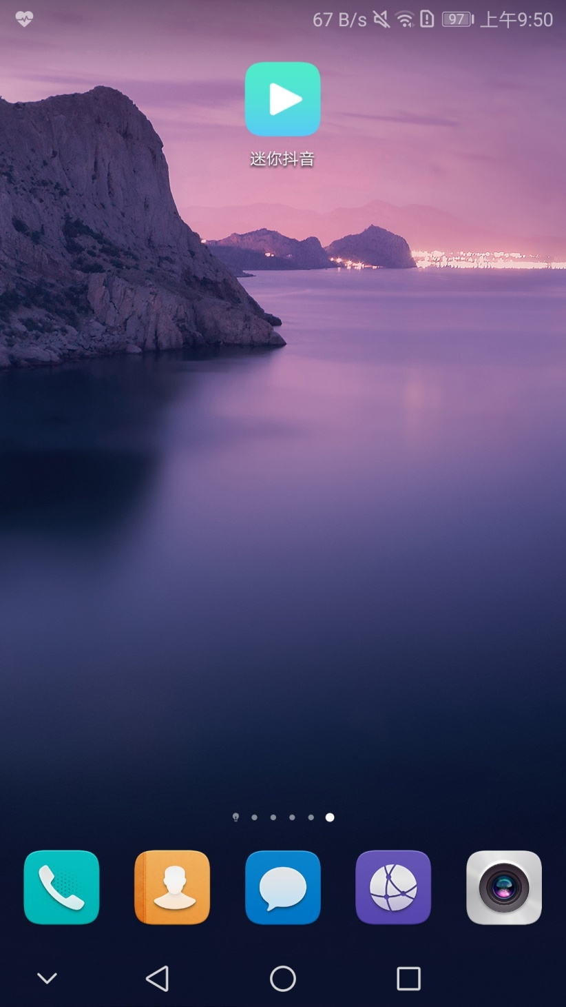
迷你抖音App

Slide 4
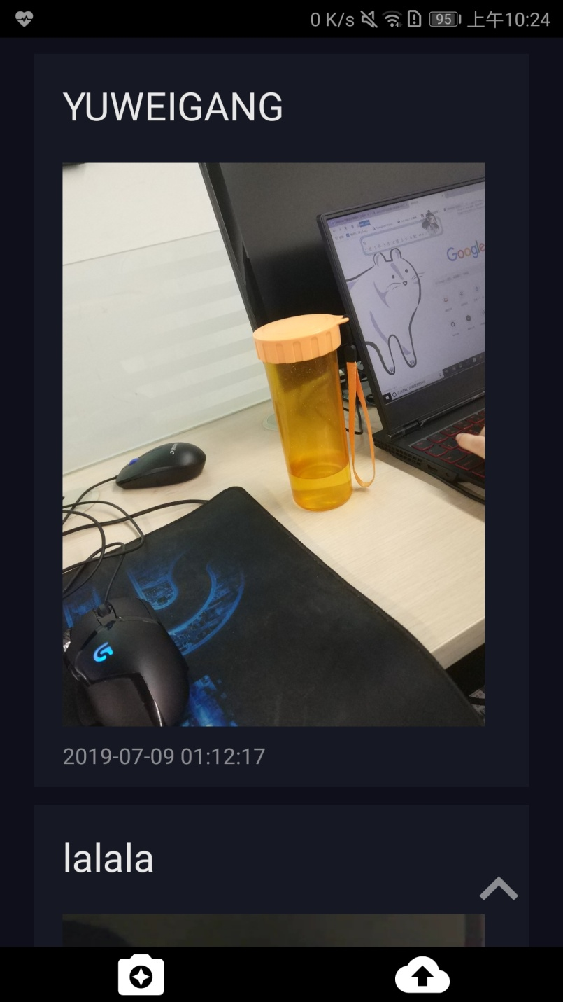
主页面
点击视频进入播放页面
点击相机进入拍摄页面
点击上传进入上传页面
⭐点击箭头返回顶部
⭐下拉刷新

Slide 5
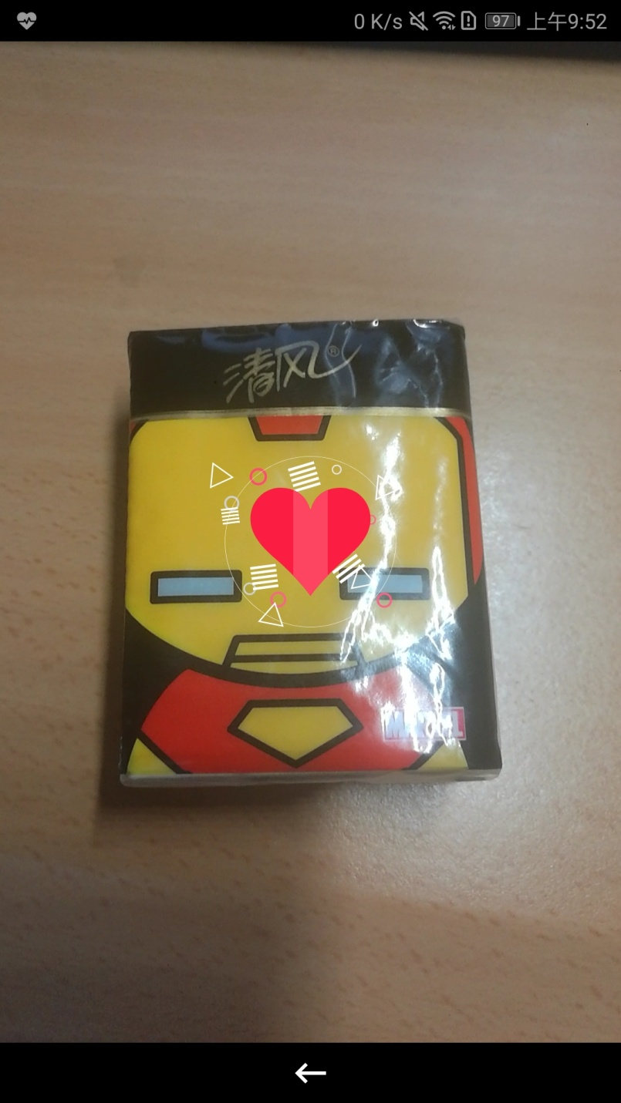
播放页面
单击暂停/结束
⭐双击点赞，弹出心形

Slide 6
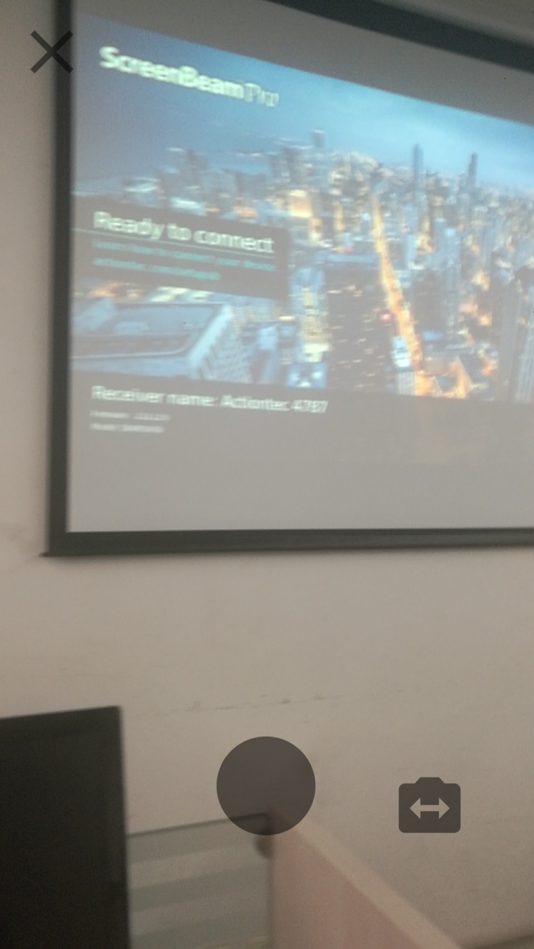
拍摄页面
单击拍摄/结束
切换摄像头
⭐拍摄10秒自动结束
⭐拍摄结束，一键上传

Slide 7
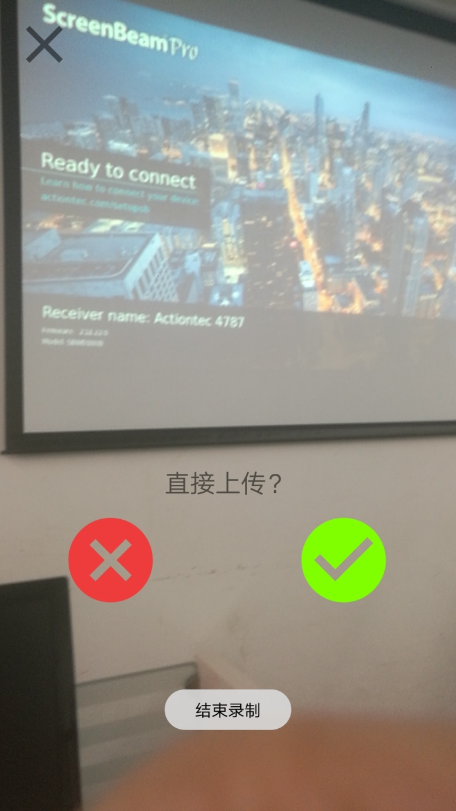
一键上传

Slide 8
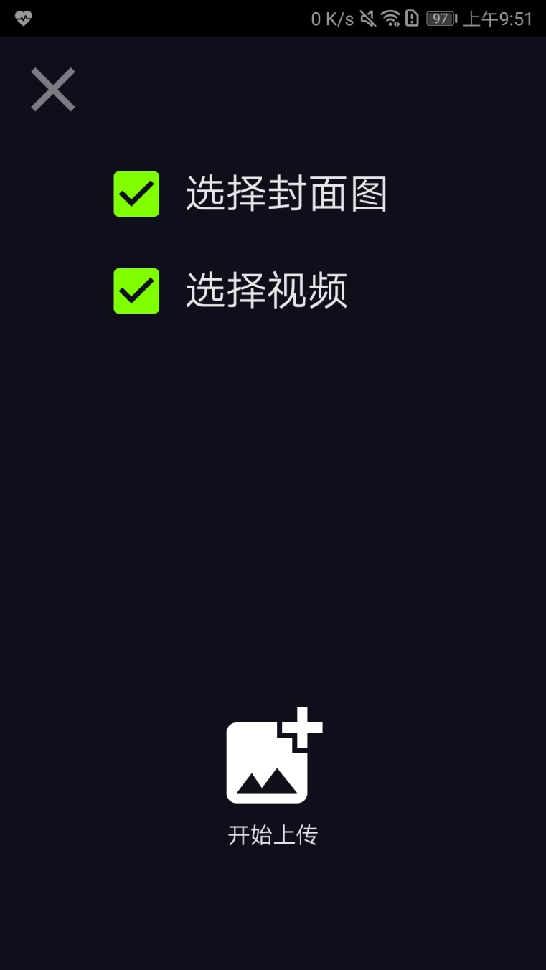
上传页面
选择封面图及视频

Slide 9
视频演示

Slide 10

Notes:
首页刷新

Slide 11
Notes:
首页展示，返回顶部

Slide 12
Notes:
播放，双击

Slide 13
Notes:
上传页面

Slide 14
Notes:
拍摄页面

Slide 15
感谢观看
16061159 赵德润

